Slide 1
Erişim Destekli Üretim (RAG) Tabanlı Sohbet Botları
3.1. Büyük Dil Modellerine Erişim Yöntemleri
Prof. Dr. Murat KARAKAYA
Notes:
Selamlama / Kapak Sayfası: Eğitim ismi, eğitim adı güncellenir. Bu alanlar doldurulduktan sonra eğitim adı söylenir, eğitmen kendini tanıtır ve selamlama yapılır. «…eğitimine hoşgeldiniz ». Bu slayt üzerinde tasarımsal bir değişiklik yapılmamalıdır. Eğitime ilişkin logo eklenebilir.

Slide 2
Genel Bakış: Erişim Yöntemine Göre Kategoriler
Notes:
Alt Bölüm Kapak Sayfası: Eğitim index formunda alt bölüme ayrılmış konuya göre bu kapak sayfasındaki «Bölüm Konusu» güncellenir. Ana bölüm adı «Giriş» ise ve bu alt bölümde eğitim hakkında bilgilendirme yapılacağından bölüm konusu alanı «Bilgilendirme» şeklinde güncellenmiştir. Bölümün konusuna ilişkin logo eklenebilir.

Slide 3

Erişim Yöntemine Göre Kategoriler
1. Bulut (Remote) API:
OpenAI, Gemini, Hugging Face Hub gibi servisler tarafından sağlanır.
İnternet üzerinden HTTPS çağrıları ile erişilir.
Servis sağlayıcı dışında hiçbir şey indirmeye gerek yok – hızlı kullanım.
2. Yerel (Local) API:
Ollama, Llama.cpp, Docker Model Runner, vLLM gibi araçlarla cihazda çalışır.
REST / gRPC üzerinden lokal endpoint ile erişilir.
Veri cihazda kalır, yüksek gizlilik, offline kullanım imkânı
Notes:
Eğitimin Açıklaması: Bu slayt üzerinde değişiklik yapılmalıdır. İlk olarak Başlık güncellenir. Konuya uygun bir resim veya animasyon görseli ile eğitimin ne olduğu anlatılır. Her slayt azami 3 satırlık metin ile desteklenebilir.

Slide 4
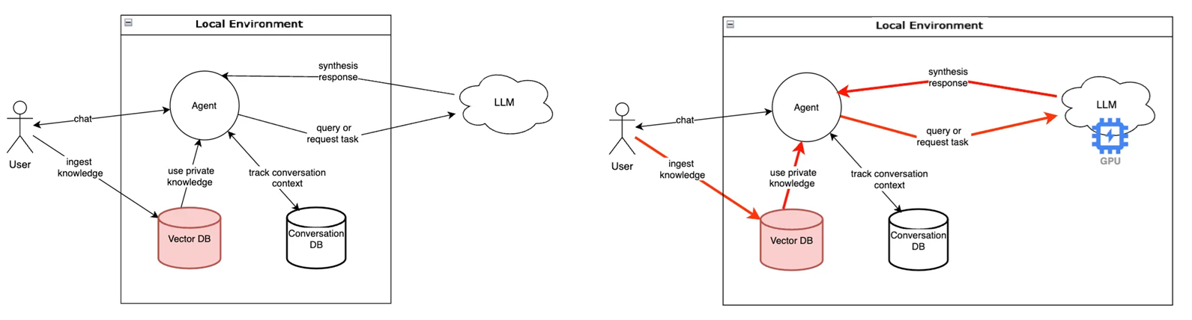
Erişim Yöntemine Göre Kategoriler
1. Bulut (Remote) API 2. Yerel (Local) API:
https://blog.whiteprompt.com/building-a-private-ai-assistant-with-local-llms-a-practical-guide-1725647901d3
Notes:
Eğitimin Açıklaması: Bu slayt üzerinde değişiklik yapılmalıdır. İlk olarak Başlık güncellenir. Konuya uygun bir resim veya animasyon görseli ile eğitimin ne olduğu anlatılır. Her slayt azami 3 satırlık metin ile desteklenebilir.

Slide 5
Mimariler Arası Teknik Farklar
Özellik | Bulut (Remote) API | Yerel (Local) API
Erişim | HTTPS talepleri: OpenAI, Gemini gibi servisler | localhost:port üzerinden REST/gRPC servis
Kurulum | Minimum – sadece API anahtar gerekir | Modelin indirilmesi, servis kurulumu gerekir (örneğin ollama serve)
Bağlantı | HTTPS bağlantısı, internet zorunlu | Lokal ağ – localhost:port adresi
Gizlilik | Veriler üçüncü taraf sunucuda işlenir | Veriler yerel sistemde kalır – GDPR/KVKK uyumlu
Performans | Vectorized GPU sunucu, ölçeklenebilir | Donanıma bağlı – gecikme sabit ama donanım yetersiz olabilir
Sınırlamalar | Hizmete erişimde belirli bir limit vardır: örn. GPT‑4 için dakikada maksimum 3.500 istek, aşılırsa sistem hata verir. | Yerelde, API seviyesinde sınırlama yok – sadece bilgisayarınızın kaynakları hız sınırı oluşturur.
Maliyet | Token başına ücret – kullanım yoğunluğu artınca maliyetli | Donanım + enerji + bakım – uzun vadede daha avantajlı olabilir
Bakım & Yönetim | Sağlayıcı tarafından güncellemeler ve SLA yönetimi | Güncellemeler, model sürümleri, altyapı bakımı geliştiriciye kalır
Notes:
Amaç / Hedef: Konuya uygun bir resim veya animasyon görseli ile eğitimin hedefi/amacı anlatılır. Her slayt azami 3 satırlık metin ile desteklenebilir. Bu slayt üzerinde değişiklik yapılabilir.

Slide 6

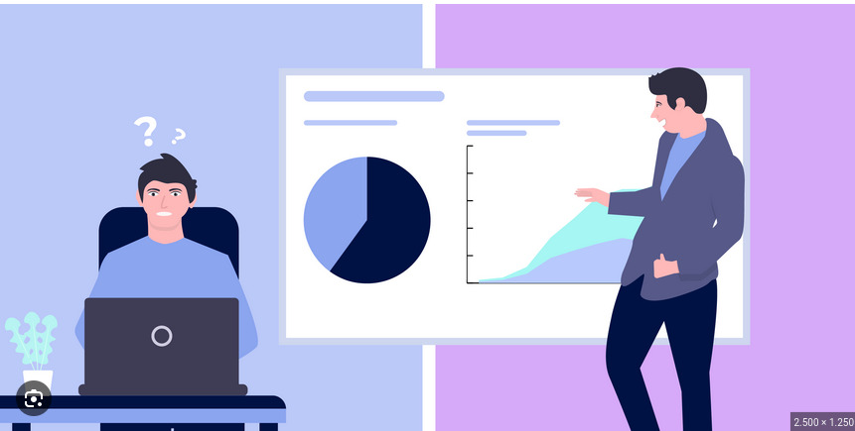
Hangi Durumda Hangi Yöntem?
Bulut API: Hızlı başlangıç, ölçeklenebilirlik, düşük teknik yük isteyen projeler için ideal.
Yerel API: Gizlilik, offline çalışma, regülasyon gereksinimleri ve uzun vadeli maliyet verimliliği önemliyse tercih edilebilir.
Hibrit Yaklaşım: Geliştirme süreci bulutta; üretim ve hassas veriler yerelde işlenebilir
Notes:
Seviye / Nitelik: Konuya uygun bir resim veya animasyon görseli ile eğitimin giriş / ileri seviyesi olduğu anlatılır. Eğitim içerisinde yapılandırma / uygulama / kodlama olup olmayacağı söylenir. Her slayt azami 3 satırlık metin ile desteklenebilir. Bu slayt üzerinde değişiklik yapılabilir.

Slide 7

Sorular ve Sorunlar
destek@btkakademi.gov.tr
Alo 123
Notes:
Sorular ve Sorunlar: Konuya uygun bir resim veya animasyon görseli ile öğrencilerin eğitim boyunca karşılaşacakları olası sorunlar ve bu sorunları nasıl iletecekleri hakkında bilgi verilir. Öğrencilerin gerek sistem ile ilgili gerek eğitim içeriği ile ilgili sorularını iletecekleri e-posta adresi ve telefon numarası yazılır. Her slayt azami 3 satırlık metin ile desteklenebilir. Bu slayt üzerinde değişiklik yapılmasına gerek yoktur.

Slide 8
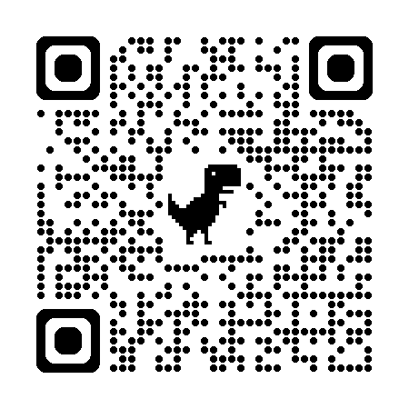
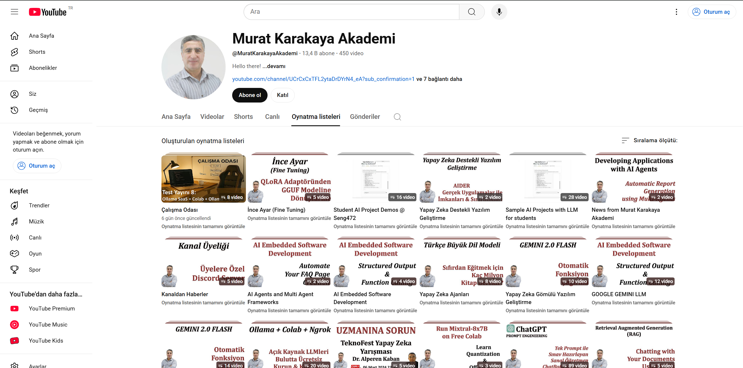
Notes:
Güncellemler: Öğrencilerin karşılaştıkları soru ve sorunların çözümü için eğitim yayınlandıktan sonra yeni ek videoların çekileceği bilgisi burada verilir. Ek güncelleme vidolarının bu eğitimin sonundaki güncelleme bölümüne ekleneceği söylenir. Her slayt azami 3 satırlık metin ile desteklenebilir. Bu slayt üzerinde değişiklik yapılabilir.

